Slide 1
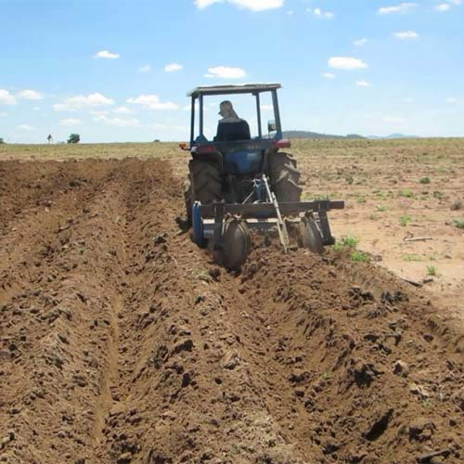
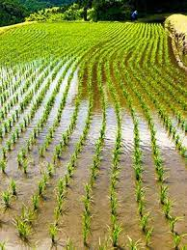
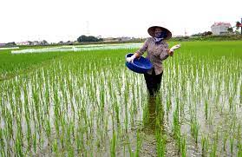
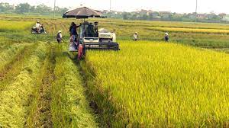
BÀI 3. QUY TRÌNH TRỒNG TRỌT ( tiết 5)

Slide 2
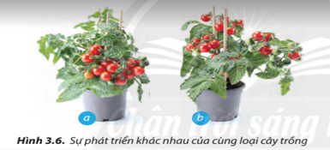
4.CHĂM SÓC
So sánh sự phát triển của 2 cây trồng trong hình 3.6.Nguyên nhân tạo nên sự khác biệt là gì?
Cùng một giống cây nhưng có những cây có khả năng phát triển tốt, có cây có sức sống kém. Vì vậy khi trồng cây phải lựa chọn giống cây con khoẻ mạnh như nhau để đối chiếu với việc chăm sóc, nếu không kết quả có khi không như mong muốn.

Slide 3
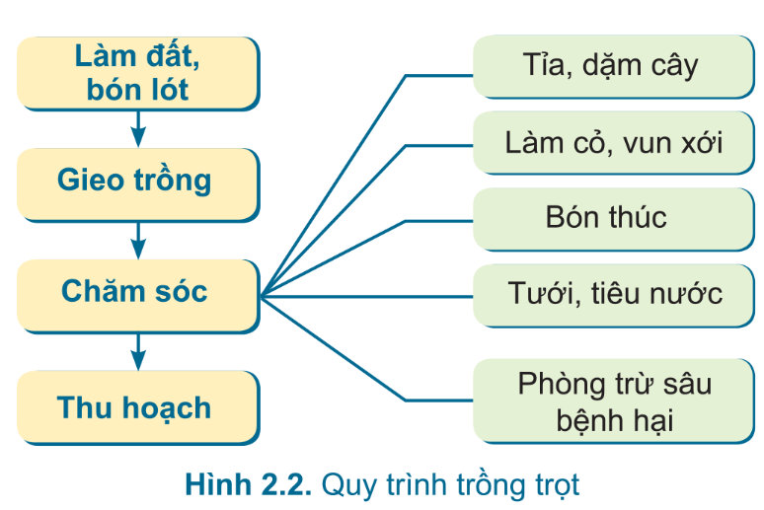
Chăm sóc cây trồng nhằm mục đích gì?Có những công việc chăm sóc nào?
Mục đích: nuôi dưỡng, bảo vệ, phòng trừ các yếu tố gây hại cho cây

Slide 4
1. Vì sao cần phải tỉa dặm cây sau một thời gian gieo trồng?
2. Phân bón dùng để bón thúc thường có đặc điểm gì?
Trả lời:
1.Hạt không mọc, cây bị sâu bệnh,cây mọc quá dày --> đảm bảo mật độ, khoảng cách để cây phát triển tốt
2. Dễ hòa tan, giàu dinh dưỡng -->giúp cây hấp thu chất dinh dưỡng dễ dàng, nhanh chóng.

Slide 5
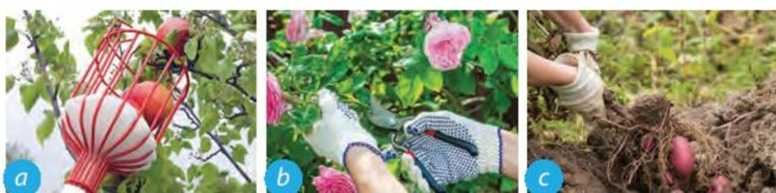
5.Thu hoạch:đảm bảo thu được số lượng và chất lượng sản phẩm trồng trọt đạt tiêu chuẩn.
Quan sát Hình 3.7 và trả lời yêu cầu: Nêu phương pháp thu hoạch tương ứng với mỗi hình?
Khi thu hoạch cần đảm bảo những yêu cầu gì?
-Đảm bảo thu được số lượng và chất lượng sản phẩm trồng trọt đạt tiêu chuẩn.
-Nên thu hoạch vào những lúc thời tiết mát mẻ, không nắng gắt, không mưa.

Slide 6
Những loại cây trồng khác nhau sẽ có phương pháp thu hoạch khác nhau, em hãy hoàn thành bài tập sau đây để tìm hiểu việc ứng dụng các phương pháp thu hoạch
a. Phương pháp hái
b. Phương pháp nhổ, đào
c. Phương pháp cắt
1. Lúa, hoa, rau muống
2. Cam, quýt, xoài, dưa
3. Khoai mì, khoai lang
1c, 2a, 3b
Do vị trí hình thành sản phẩm của mỗi loại cây trồng khác nhau nên ta có phương pháp thu hoạch khác nhau.
+ Củ --> dưới đất
+ Trái --> cuống dài, ngắn, dạng chùm hay riêng biệt
+ Hoa, lá, hạt --> cần dùng các bộ phận trên cây khác nhau

Slide 7
Quy trình thu hoạch nông sản được thực hiện theo những bước cơ bản nào?
+ Bước 1: Kiểm tra sản phẩm cây trồng: cây trồng đạt kích thước, độ chín, độ tuổi,… tuỳ từng loại cây trồng.
+ Bước 2: Tiến hành thu hoạch: đúng thời điểm, nhanh, hạn chế rơi vãi.
*Do đặc điểm cho sản phẩm của từng loại cây trồng và nhu cầu lấy sản mà có cách thu hoạch phù hợp.

Slide 8
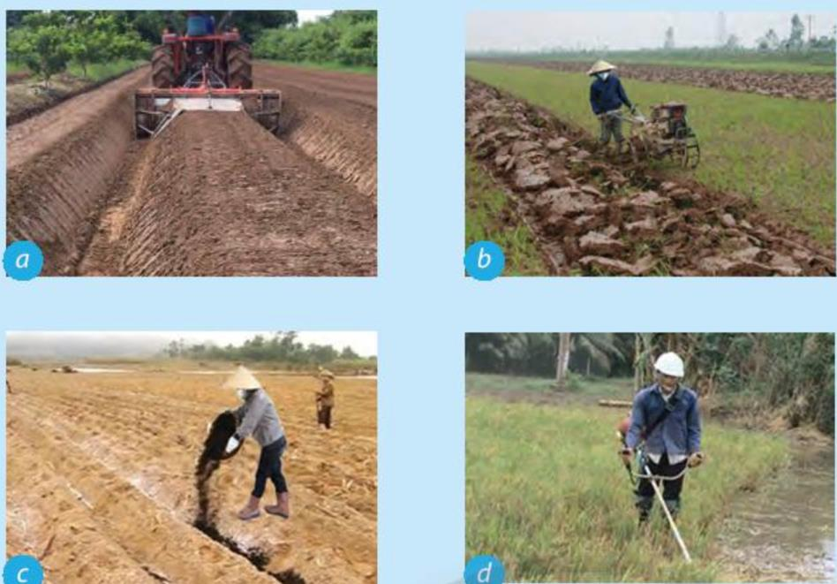
Hãy ghép các công việc a,b,c,d ở hình 3.8 cho phù hợp các các chú thích:
1. cày đất
2. vệ sinh đồng ruộng
3. lên luống
4. bón lót phân

Slide 9
LUYỆN TẬP
1. Hãy kể tên một số loại cây trồng được gieo trồng vào các thời vụ đó.
2. Em hãy chọn lựa phương thức gieo trồng cho các loại cây sau đây: lúa, mía, ngô, sắn, cam, đỗ (đậu), …
1. Một số loại cây trồng được gieo trồng vào thời vụ đó là:
+ Vụ xuân hè: lúa, ngô, cây cà chua, dưa chuột, bầu mướp, …
+ Vụ hè thu: cây ổi, cây vải, lúa, ngô, cà rốt
+ Vụ đông xuân: ngô, khoai, su hào, súp lơ, cải bắp, …
2. Trồng bằng hạt: lúa, đỗ..
- Trồng bằng hom: mía, sắn..
- Trồng bằng cây con: cam…

Slide 10
VẬN DỤNG
Ở địa phương em có những phương pháp gieo trồng nào
Ghi trên giấy A4. Giờ sau nộp GV

